Slide 1







KÍNH CHÀO THẦY CÔ VÀ CÁC EM HỌC SINH LỚP 8…

Slide 2



1
KHỞI ĐỘNG
Cấu trúc bài học
2
HÌNH THÀNH KIẾN THỨC
3
LUYỆN TẬP
4
VẬN DỤNG

Slide 3



Chú thích
Hoạt động cá nhân
Hoạt động cặp đôi
Hoạt động nhóm

Slide 4


Đọc phần khởi động trong SGK
tr 14 sau đó trả lời câu hỏi sau:
C1: Em hiểu thế nào về năng lượng tái tạo?
C2: Theo em, để tạo một bài trình chiếu hoàn chỉnh với chủ đề “Năng lượng tái tạo” nhằm giải quyết những băn khoăn của các bạn thì em cần thực hiện như thế nào?
Khởi động
Notes:
-Bắt nạt trên mạng, nghiện Internet.
- Ứng xử trên mạng có văn hóa và đúng quy tắc, sử dụng Internet hợp lí sẽ giúp mỗi chúng ta có một cuộc sống văn minh và an toàn hơn.

Slide 5


C1: Năng lượng tái tạo được tạo ra từ các nguồn hình thành liên tục và gần như là vô hạn như ánh sáng mặt trời, mưa, gió, thủy triều,...
C2: Hình thành ý tưởng và cấu trúc (bố cục) của bài trình chiếu về chủ đề năng lượng tái tạo, từ đó phát triển nội dung của từng trang chiếu và thiết kế bài trình chiếu
ĐÁP ÁN

Slide 6
Bài 3: THỰC HÀNH
KHAI THÁC THÔNG TIN SỐ (Tiết 1)
Hình thành ý tưởng và cấu trúc bài trình chiếu về chủ đề năng lượng tái tạo
THỰC HÀNH KHAI THÁC THÔNG TIN SỐ
Xử lý và trao đổi thông tin
Tìm kiếm và đánh giá thông tin

Slide 7
Hình thành ý tưởng và cấu trúc bài
trình chiếu về chủ đề năng lượng tái tạo
01
Hình thành kiến thức
02
Tìm kiếm và đánh giá thông tin

Slide 8
1. Hình thành ý tưởng và cấu trúc bài trình chiếu về chủ đề năng lượng tái tạo.
Hoạt động cặp đôi
Nhiệm vụ 1: Hình thành ý tưởng và cấu trúc bài trình chiếu về chủ đề năng lượng tái tạo.

Slide 9

1. Hình thành ý tưởng và cấu trúc bài
trình chiếu về chủ đề năng lượng tái tạo.
Bước 1: Em hãy nêu một khía cạnh hay một vấn đề cụ thể về năng lượng tái tạo mà em định trình bày như thủy điện, điện gió, điện mặt trời.
Lưu ý: nên chọn những vấn đề cụ thể gắn liền với thực tiễn địa phương

Slide 10

- Bước 2: Phát triển ý tưởng thành nội dụng cụ thể của bài trình chiếu. Nội dung có thể sắp xếp theo trình tự logic và thể hiện dưới dạng những câu hỏi để thuận lợi cho việc tìm tư liệu.
- Bước 3: Xác định mức độ, yêu cầu cụ thể với bài trình chiếu.

Slide 11

Nhiệm vụ 1:Hình thành ý tưởng và cấu trúc bài trình chiếu về chủ đề năng lượng tái tạo.
Bước 1:
Ý tưởng: Hãy đưa ra một khía cạnh hay một vấn đề cụ thể về năng lượng tái tạo mà em định trình bày như thủy điện, năng lượng gió, điện mặt trời … hoặc năng lượng tái tạo ở địa phương em đang sinh sống? Sự cần thiết phải tái tạo năng lượng?

Slide 12
Bước 2: Phát triển ý tưởng thành nội dung cụ thể:
+ Năng lượng tái tạo là gì?
+ Nguồn năng lượng nào sản xuất ra điện ở nơi em sinh sống? Ưu, nhược điểm của nguồn năng lượng đó là gì?
+ Hãy chọn một nguồn năng lượng thay thế. Ưu, nhược điểm của nguồn năng lượng được chọn là gì?
+ Loại năng lượng nào sẽ thay thế xăng, dầu hiện đang được sử dụng cho ô tô, xe máy …?
+ Nếu được quyết định thiết kế một nhà máy điện, em sẽ chọn cách nào để sản xuất điện? Tại sao cách đó tốt hơn những cách khác?

Slide 13
Bước 3: Xác định mức độ, yêu cầu cụ thể đối với bài trình chiếu (số trang, số nội dung ở mỗi trang, số lượng hình ảnh minh họa, …).

Slide 14
2. Tìm kiếm và đánh giá thông tin
Yêu cầu HS hoạt động nhóm thực hiện các nhiệm vụ sau:

Slide 15


2. Tìm kiếm và đánh giá thông tin
+ Bước 1: Tìm kiếm thông tin. Sử dụng máy tìm kiếm với các từ khóa tìm kiếm như “năng lượng tái tạo”, “năng lượng thay thế”, “ưu, nhược điểm của thủy điện”, “ưu, nhược điểm của điện gió”, …

Slide 16


2. Tìm kiếm và đánh giá thông tin
+ Bước 2: Ghi chép kết quả tìm kiếm để thuận tiện cho việc đánh giá.
+ Bước 3: Đánh giá lợi ích của thông tin.

Slide 17
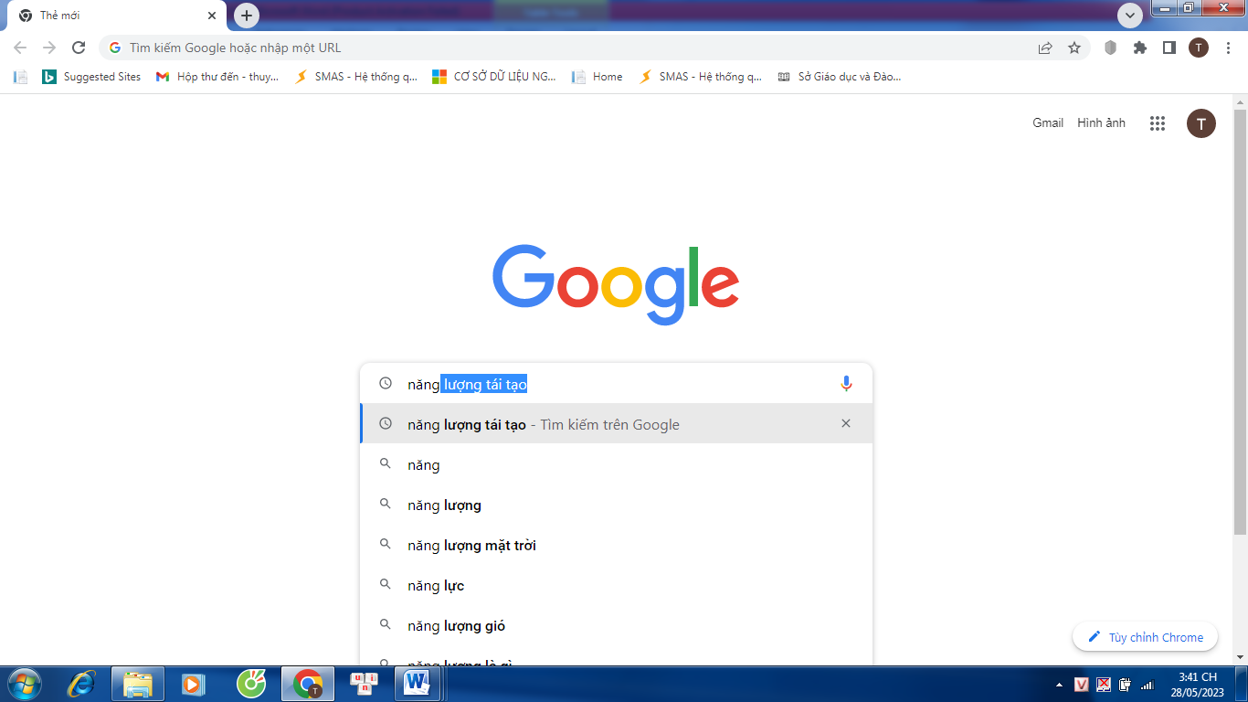
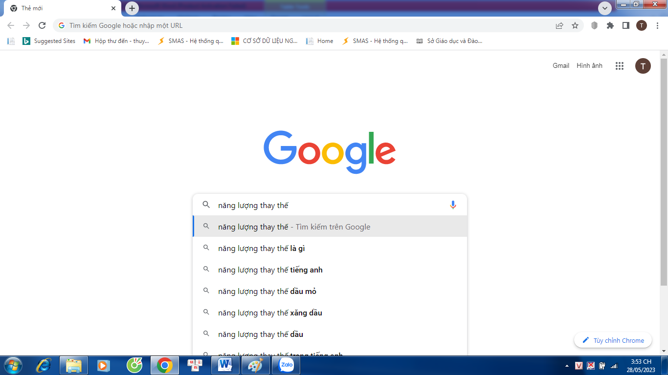

Nhiệm vụ 2: Tìm kiếm và đánh giá thông tin
Bước 1: Tìm kiếm thông tin
Một số gợi ý để tìm kiếm:

Slide 18
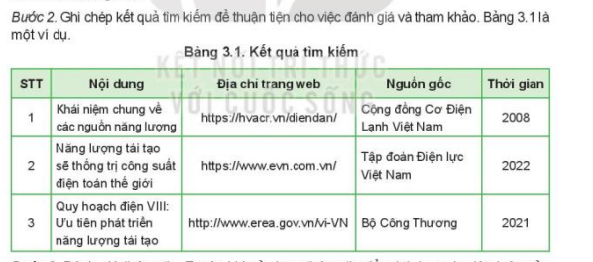

Bước 2: Ghi chép kết quả tìm kiếm với các từ khóa.
Bước 3: Đánh giá thông tin

Slide 19




LUYỆN TẬP
HỘP QUÀ MAY MẮN
Luật chơi: Có 6 hộp quà mỗi học sinh được chọn 1 hộp để trả lời câu hỏi tương ứng nếu trả lời đúng sẽ được một phần quà

Slide 20









5
6

Slide 21







Câu 1: Để tìm hiểu về cách sử dụng một chiếc máy ảnh mới, nguồn thông tin nào sau đây cần được tham khảo nhất
Hướng dẫn của một người đã từng chụp ảnh.
Hướng dẫn của nhà sản xuất.
Hướng dẫn của một người giỏi Tin học.
Câu trả lời trên một số diễn đàn chụp ảnh
GO
HOME
Bắt đầu
Hết giờ

Slide 22
Câu 2. Để tìm hiểu về một đội bóng đá ở Châu Phi, nguồn thông tin nào sau đây đáng tin cậy nhất?
A. Nguồn tin từ câu lạc bộ người hâm mộ bóng đá đó
B. Nguồn tin từ câu lạc bộ của đội bóng đối thủ
C. Nguồn tin từ Liên đoàn bóng đá châu Phi.
D. Nguồn tin từ diễn đàn bóng đá Việt Nam
GO
HOME
Bắt đầu
Hết giờ

Slide 23

Câu 3: Trang thông tin của cơ quan chính phủ có địa chỉ là gì?
A. Org.vn
B. Edu.net
C. Evn.com
D. Gov.vn
GO
HOME
Bắt đầu
Hết giờ

Slide 24
Câu 4: Khi tìm kiếm và khai thác tư liệu trong môi trường số theo chủ đề năng lượng tái tạo, thông tin nào đáp ứng được yêu cầu dự báo phát triển của các nguồn năng lượng?
A. Kiến thức chung về các nguồn năng lượng.
B. Nguồn tin từ các trang web về năng lượng tái tạo
C. Quy hoạch cơ cấu nguồn điện từ Bộ Công thương
D. Kiến thức chung về các nguồn năng lượng, nguồn tin từ các trang web về năng lượng tái tạo, quy hoạch ưu tiên phát triển nguồn năng lượng tái tạo từ cơ quan Chính phủ.
GO
HOME
Bắt đầu
Hết giờ

Slide 25
Câu 5: Với nội dung quy hoạch cơ cấu nguồn điện thì nguồn tin nào sau đây đáng tin cậy?
Trang thông tin từ cơ quan chính phủ
Trang thông tin từ câu lạc bộ của các doanh nghiệp
Trang web của các doanh nghiệp
Trang thông tin từ diễn đàn các doanh nghiệp
GO
HOME
Bắt đầu
Hết giờ

Slide 26
CHÚC MỪNG BẠN!
Bạn nhận được một cái bắt tay của bạn bên cạnh!
GO
HOME
Bắt đầu
Hết giờ

Slide 27
CHÚC MỪNG BẠN!
Bạn nhận được một tràng pháo tay của cả lớp!
GO
HOME
Bắt đầu
Hết giờ

Slide 28
CHÚC MỪNG BẠN!
Bạn nhận được một lời khen từ giáo viên!
GO
HOME
Bắt đầu
Hết giờ

Slide 29
CHÚC MỪNG BẠN!
Bạn nhận được một cây bút đô rê mon!
GO
HOME
Bắt đầu
Hết giờ

Slide 30
CHÚC MỪNG BẠN!
Bạn nhận được một cái ôm của giáo viên!
GO
HOME
Bắt đầu
Hết giờ

Slide 31
CHÚC MỪNG BẠN!
Bạn nhận được một chiếc kẹo mút!
GO
HOME
Bắt đầu
Hết giờ

Slide 32
HS hoạt động nhóm
Tìm kiếm và ghi chép lại thông tin tìm được về một khía cạnh hay vấn đề cụ thể về năng lực tái tạo ở địa phương em đang sinh sống.
VẬN DỤNG

Slide 33
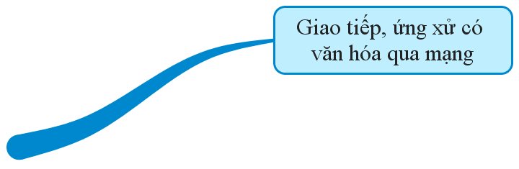

TỔNG KẾT BÀI HỌC
Hình thành ý tưởng và cấu trúc bài trình chiếu về chủ đề năng lượng tái tạo
THỰC HÀNH KHAI THÁC THÔNG TIN SỐ
Tìm kiếm và đánh giá thông tin

Slide 34
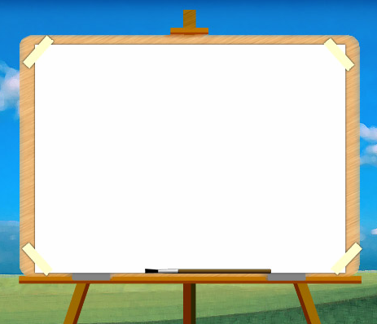


Hướng dẫn về nhà
+ Đọc kĩ lại bài đã học.
+ Tự tìm hiểu thêm và bổ sung thêm thông tin vào các phần trong cấu trúc bài trình chiếu về năng lượng tái tạo để tiết sau thực hành.
+ Chuẩn bị trước “Nhiệm vụ 3: Xử lí và trao đổi thông tin”.

Slide 35

CẢM ƠN QUÝ THẦY CÔ VÀ CÁC EM ĐÃ THAM DỰ TIẾT HỌC
CHÚC QUÝ THẦY CÔ SỨC KHỎE!
CHÚC CÁC EM HỌC TỐT!

